Slide 1
Crearea retelelor de sortare folosind deep learning
Danila Marius Cristian
Coordonator:
Frasinaru Cristian

Slide 2
Continut
Retele de sortare
Prezentare generala
Cele mai eficiente abordari cunoscute
Studiu de caz
Deep learning
Prezentare
Neural Turing Machines
Arhitectura proiectului
Rezultate obtinute
Concluzii

Slide 3
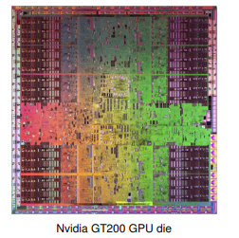











1. Retele de sortare
O secventa de comparatori pentru sortarea a n inputuri
Algoritm independent de date
Folosite in hardware paralel
Sortarea rapida e cruciala
$$a$$
$$min⁡(a, b)$$
$$b$$
$$min⁡(a, b)$$
$$x_{1}$$
$$y_{1}$$
$$x_{2}$$
$$y_{2}$$
$$y_{1}≤y_{2}≤ y_{3}≤ y_{4}$$
$$x_{3}$$
$$y_{3}$$

Slide 4
1.1. Retele de sortare, prezentare
2
2
1
3
1
3
2
1
1
3

Slide 5
1.1. Retele de sortare, prezentare
1
2
3

Slide 6
1.2. Retele de sortare, cele mai eficiente abordari cunoscute
N | 1 | 2 | 3 | 4 | 5 | 6 | 7 | 8 | 9 | 10 | 11 | 12
SENSO | 0 | 1 | 3 | 5 | 9 | 12 | 16 | 19 | 25 | 29 | 35 | 39
3

Slide 7
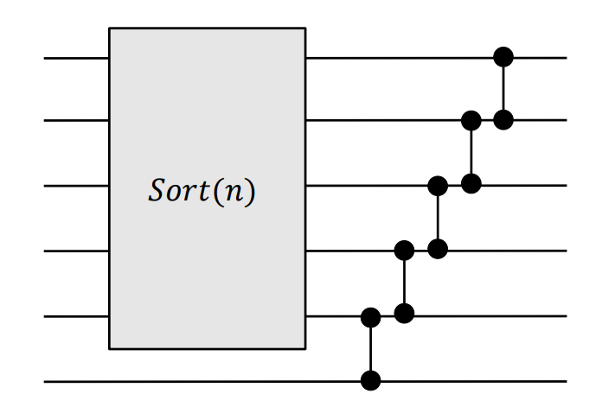
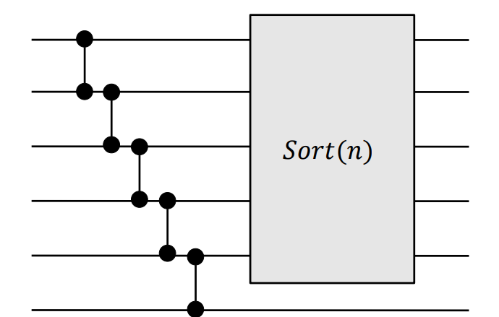
1.3. Retele de sortare, studiu de caz
3
Bubble sorter
Insert sorter

Slide 8
1.3. Retele de sortare, studiu de caz

Slide 9

1.3. Retele de sortare, studiu de caz
def dummy_sorter(self, n):
 | if n <= 1:
 | return []
 | ret_val = []
 | for i in range(0, n - 1):
 | ret_val.append((i, i + 1))
 | ret_val += self.dummy_sorter(n - 1)
 | return ret_val
Out = [($C_{1}^{l},C_{1}^{r}$), …., ($C_{n}^{l},C_{n}^{r}$)]

Slide 10
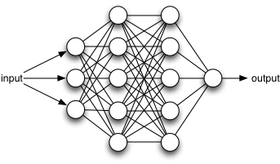
1.1. Deep learning, prezentare
Un subdomeniu al machine learning ce se ocupa cu algoritmiinspirati de structura si modul de functionare al cereierului, numiti retele neuronale
Folosit la
Computer vision
Speech recognition
Diagnoza medicala
etc
Tipuri de retele neuronale
Convolutive
Recurente

Slide 11
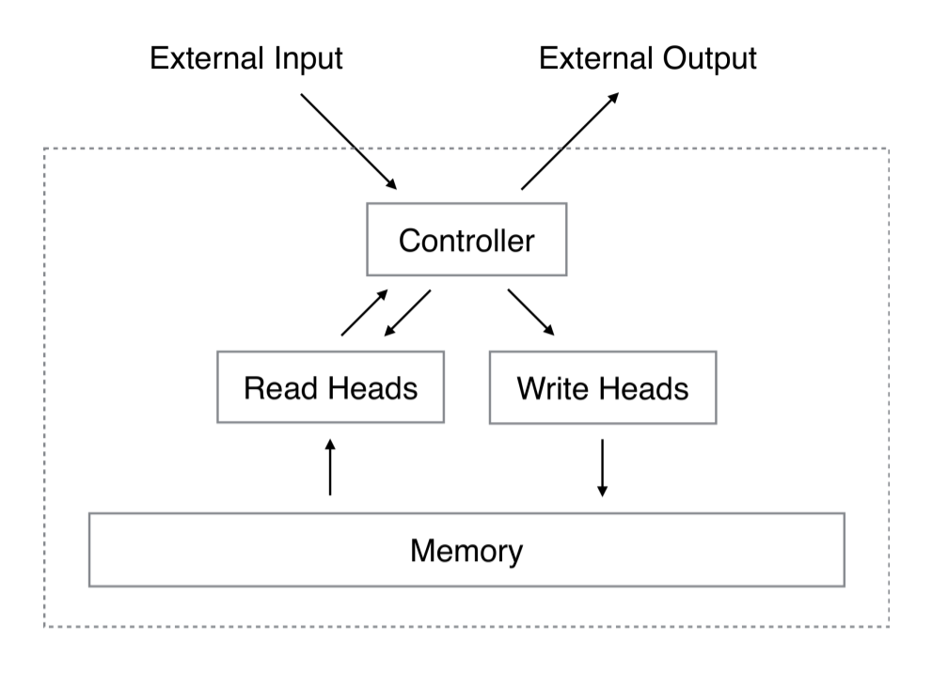
1.2. Deep learning, Neural Turing Machines
Introduse in 2014 de Alex Graves
Arhitectura noua de retele neuronale optimizata pentru invatarea de algoritmti
Compusa din:
Capate de scriere/citire
Controller (o retea neuronala)
Memorie

Slide 12
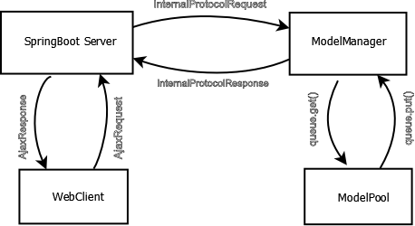
3. Arhitectura proiectului
Compus din:
Modele propiu zise
Un manager
O interfata web

Slide 13









4. Rezultate obtinute
[9.00920625725e-05,
7.82020981282e-05,
6.5095684253e-05,
6.73165195701e-05,
0.180481531645,
0.244833481652,
0.273710496834,
0.454686659751,
0.596889833317],
[3.10455175941e-05, 2.33229850784e-05, 1.51453999616e-05, 2.18735040572e-05, 0.376419535208, 0.237146807326, 0.429571992622, 0.237611938861, 0.011490463268],
[4.46837405637e-05,
3.44817119736e-05,
2.6885035585e-05,
3.21667374046e-05,
0.262205621903,
0.240104608732,
0.341346314965,
0.4821289515972,
0.501759117299],
[[[0.000751546365971,
0.000769892576671,
0.000637261131599,
0.000600783421602,
0.12773718494,
0.239040904467,
0.214272843324,
0.370771723772,
0.465849417004],
[3.48919682303e-05,
2.59198402876e-05,
1.83589819237e-05,
2.46684454266e-05,
0.330040528556,
0.237285575094,
0.394284580217,
0.525120693702,
0.410196603956],
[2.89867797738e-05, 2.23753419482e-05, 1.35824510377e-05, 2.04069513415e-05, 0.406359755172, 0.238643669264, 0.452255805808, 0.54490706061, 0.413243797725]]]
$$C_{1}$$
$$C_{2}$$
$$C_{3}$$
$$C_{1}$$
$$C_{3}$$
$$C_{2}$$

Slide 14
5. Concluzii
Nu s-a mai incercat rezolvarea probelemei generarii retelelor de sortare prin aceasta abordare
Rezultate obtinute sunt relevante pentru retele de dimensiuni mici
Modelul poate fi extins pentru retele de dimensiuni mari

